Slide 1
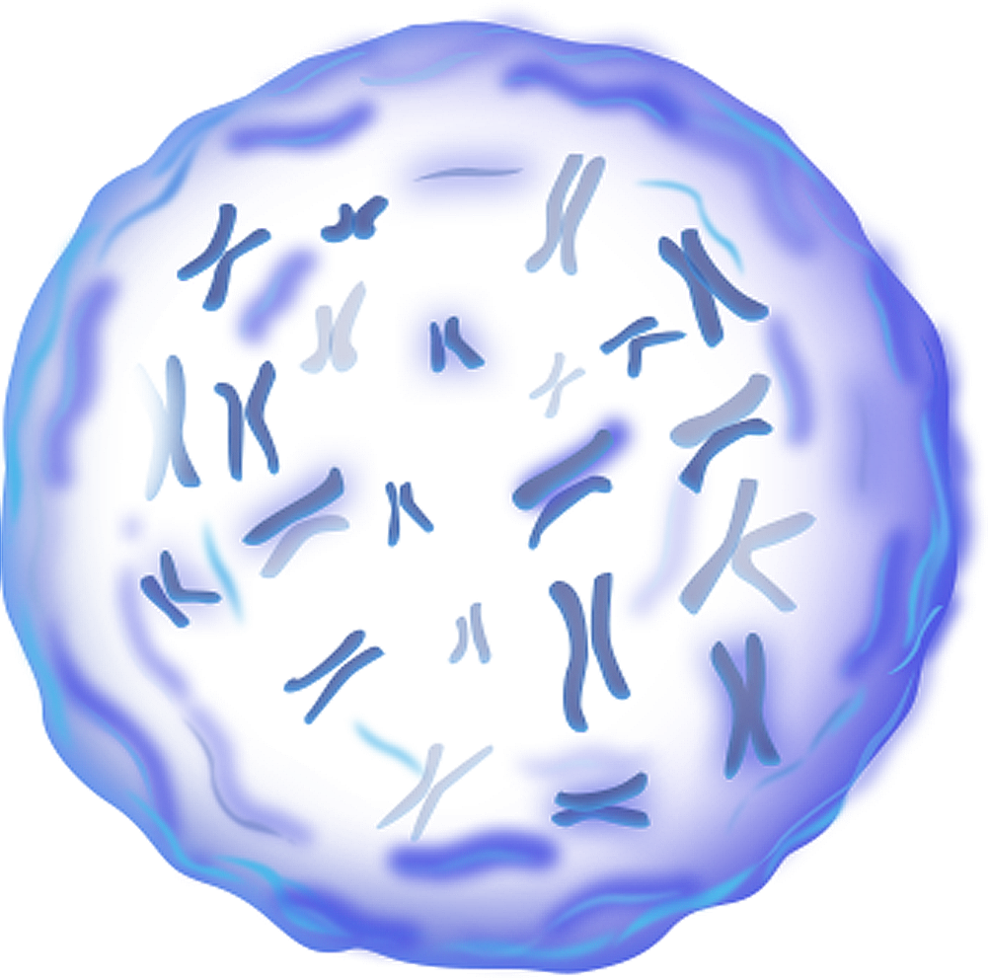


ĐỒ ÁN CHUYÊN NGÀNH NGÀNH CÔNG NGHỆ THÔNG TIN
ỨNG DỤNG HỌC SÂU VÀ EXPLAINABLE ARTIFICIAL INTELLIGENCE TRONG
PHÂN TÍCH ĐẶC TRƯNG VÀ THIẾT KẾ PEPTIDE
GIẢNG VIÊN GIẢNG DẠY | THS. PHẠM TRỌNG HUYNH
SINH VIÊN THỰC HIỆN | HỒ TUẤN KHANH
 | LÂM THỊ PHƯƠNG THẢO
LỚP | 10_ĐH_CNPM2
NIÊN KHÓA | 2021 - 2025

Slide 2

Lý do chọn đề tài
Trong bối cảnh toàn cầu hiện nay, khi nhân loại đang phải đối mặt với những thách thức ngày càng gia tăng từ các bệnh truyền nhiễm mới và sự kháng thuốc của vi sinh vật, việc phát triển các phương pháp điều trị mới, đặc biệt là các chất có nguồn gốc sinh học như peptide, trở nên quan trọng hơn bao giờ hết. Đề tài “Ứng dụng học sâu và Explainable Artificial Intelligence trong phân tích đặc trưng và thiết kế Peptide” hướng đến việc kết hợp công nghệ trí tuệ nhân tạo tiên tiến với lĩnh vực sinh học phân tử, nhằm tạo ra những đột phá trong nghiên cứu peptide và phát triển dược phẩm.
Mục tiêu nghiên cứu
Phạm vi đề tài
Mục tiêu của đề tài là phát triển mô hình có khả năng dự đoán đặc trưng peptide một cách chính xác và cung cấp giải thích minh bạch về quyết định của mô hình. Kết quả từ nghiên cứu này không chỉ cung cấp một công cụ tính toán hiệu quả cho việc khám phá peptide, mà còn đóng góp vào sự hiểu biết cơ bản về mối quan hệ giữa cấu trúc và chức năng của peptide, từ đó mở ra con đường mới cho việc phát triển thế hệ thuốc peptide tiếp theo.
Dữ liệu: Thu thập và xử lý dữ liệu peptide từ các cơ sở dữ liệu công khai như UniProt, GenBank, NCBI và APD3.
Thuật toán: Ứng dụng mô hình học sâu Transformer, để trích xuất đặc trưng và dự đoán hoạt tính sinh học của peptide.
Giải thích mô hình: Tích hợp kỹ thuật Explainable AI (XAI), cụ thể là SHAP, để giải thích các quyết định của mô hình và xác định các yếu tố ảnh hưởng đến hoạt tính peptide.

Slide 3


01
TỔNG QUAN TÀI LIỆU
Lý thuyết và kỹ thuật được sử dụng trong đồ án
02
PHƯƠNG PHÁP THỰC HIỆN
Đưa ra các Phương pháp thực hiện, thiết kế sơ đồ tổng quan, lý do chọn kỹ thuật, các thách thức thuật toán và giải quyết vấn đề
03
CÀI ĐẶC THỰC NGHIỆM
Sơ đồ chi tiết thực hiện đồ án, các kỹ thuật trong quá trình thực hiện, kết quả đạt được
04
KẾT LUẬN
Kết quả đề tài đạt được, những hạn chế chưa được giải quyết, hướng phát triển đề tài

Slide 4
Tổng quan đề tài
LÝ THUYẾT
KỸ THUẬT
Khung lý thuyết
Thu thập và xử lý dữ liệu
Xây dựng và tối ưu mô hình
Áp dụng XAI
Ba trụ cột phương pháp luận chính:
Kiến trúc Transformer được thiết kế từ cơ bản
Khai thác và xử lý dữ liệu từ nguồn NCBI
Áp dụng công nghệ AI có khả năng giải thích (XAI)

Slide 5
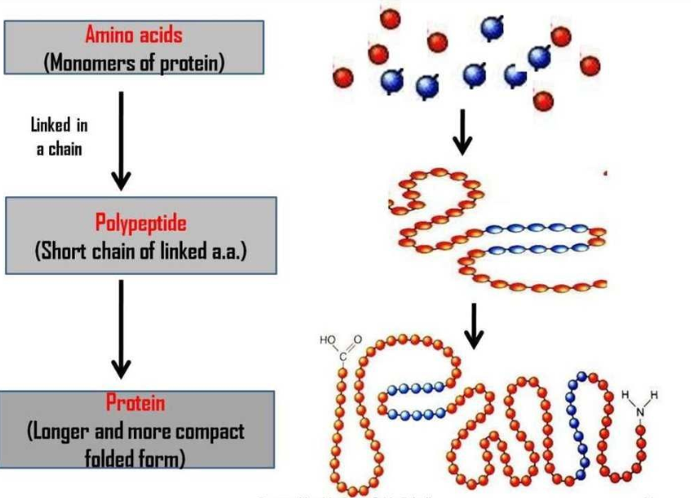
PEPTIDE LÀ GÌ?
Thành phần & đặc tính:
Peptide là các chuỗi peptide ngắn (10–50 amino acid).
Mang điện tích dương hoặc âm, có tính phân cực cao hoặc thấp.
Có khả năng xuyên màng vi khuẩn và tiêu diệt bằng cách phá vỡ màng tế bào nếu là peptide mang tính kháng khuẩn.
Nguồn gốc & chức năng:
Được tạo ra từ các protein lớn hoặc mã hóa trực tiếp bởi gen.
Góp phần vào hệ miễn dịch tự nhiên của động vật, thực vật, vi sinh vật.
Quá trình tổng hợp AMPs:
DNA ⟶ mRNA (phiên mã).
mRNA chứa vùng ORF (Khung đọc mở).
mRNA ⟶ Peptide (dịch mã bởi ribosome & tRNA).
Phương pháp phát hiện AMPs:
Truyền thống: Phân lập từ sinh vật tự nhiên (tốn thời gian).
Hiện đại (tính toán): Dựa trên dữ liệu di truyền, chia làm 5 nhóm:
Dựa trên peptide trưởng thành (tính chất lý hóa).
Dựa trên propeptide (dạng chưa xử lý).
Kết hợp cả hai dạng.
Dựa trên enzyme xử lý propeptide.
Dựa trên ngữ cảnh gen và yếu tố môi trường.

Slide 6

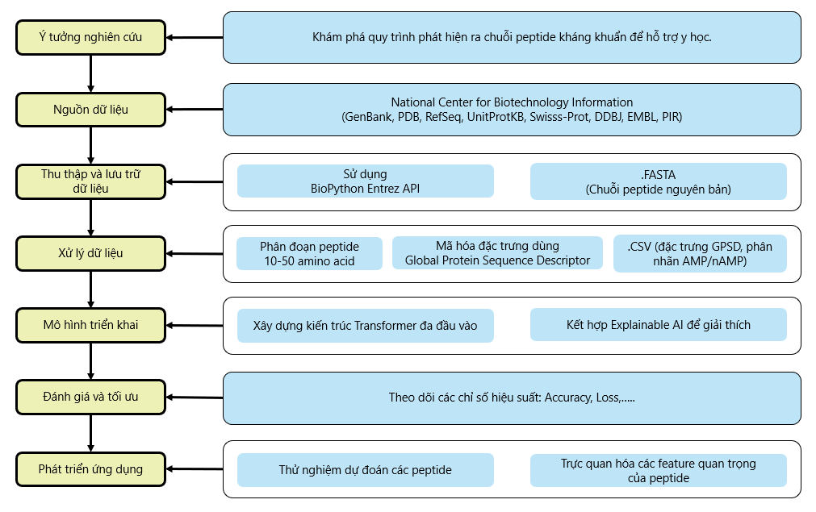
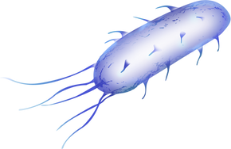

PHƯƠNG PHÁP THỰC HIỆN

Slide 7

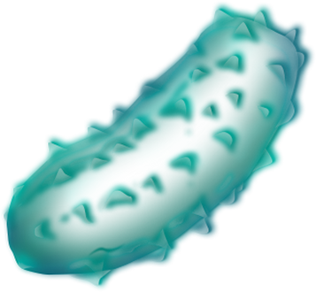
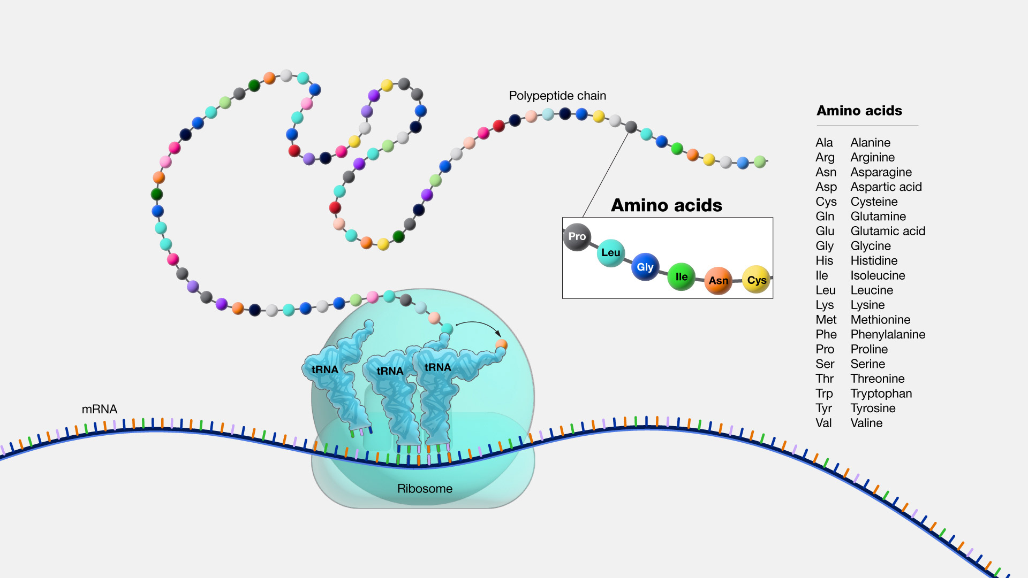

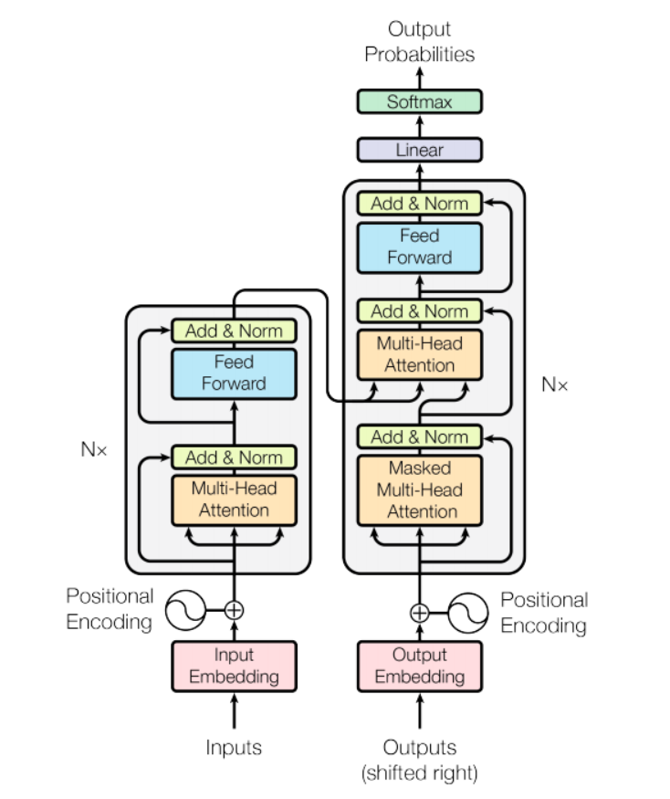



NGUỒN DỮ LIỆU VÀ MÔ HÌNH
01
02
04
03
HỖ TRỢ

Slide 8
NGUỒN DỮ LIỆU
Hệ thống được xây dựng dựa trên các nguồn dữ liệu uy tín từ National Center for Biotechnology Information (NCBI) cùng các cơ sở dữ liệu liên kết như GenBank, PDB, RefSeq, UniProtKB, Swiss-Prot, DDBJ, EMBL và PIR. Những nguồn này được chọn lựa kỹ lưỡng nhờ độ tin cậy cao và khả năng cung cấp thông tin chi tiết về trình tự protein cần thiết cho việc khai thác peptide có tiềm năng kháng khuẩn.
Tên cột | Loại dữ liệu | Mô tả
id_sequence | Định danh (định tính) | Mã định danh duy nhất cho mỗi trình tự peptide từ các cơ sở dữ liệu sinh học.
label | Phân loại (định tính) | Nhãn phân loại: AMP (peptide có hoạt tính kháng khuẩn) hoặc nAMP (không có hoạt tính).
sequence | Trình tự sinh học (định tính) | Trình tự amino acid (ký hiệu bằng mã chữ cái một ký tự).

Slide 9
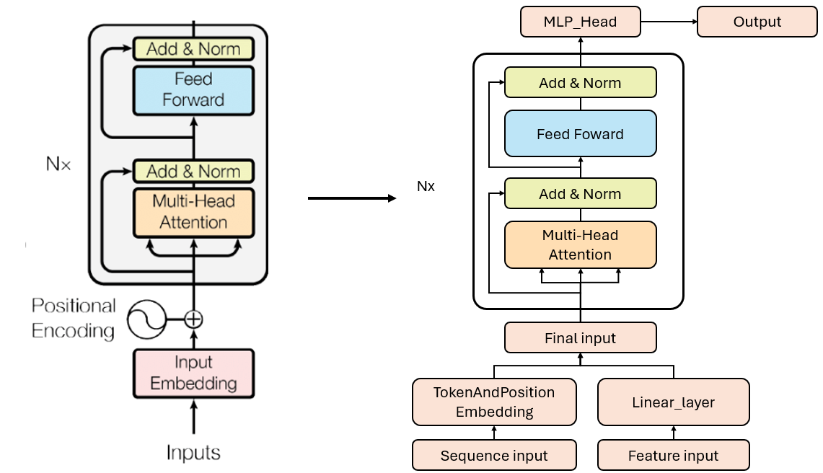
MÔ HÌNH TRANSFORMER ENCODER

Slide 10
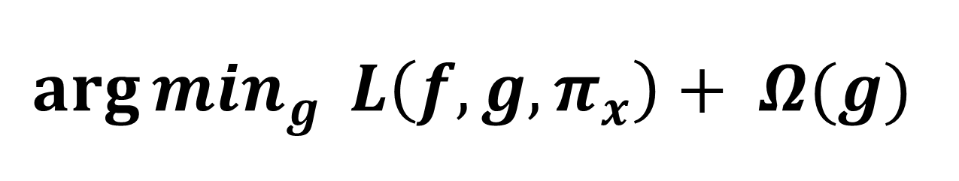

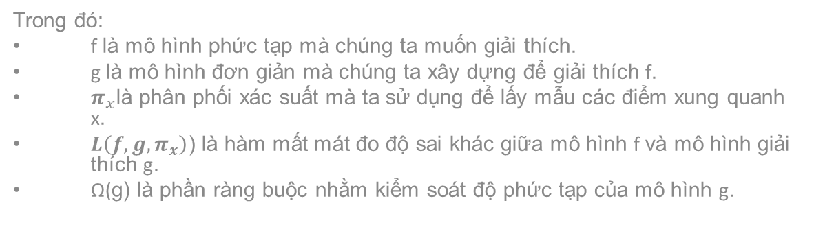
$$Mục đích$$
LIME
Tìm một mô hình đơn giản g (ví dụ như hồi quy tuyến tính) để bắt chước mô hình phức tạp f (ví dụ như random forest, neural network) xung quanh điểm cần giải thích x.
$${\arg{min}}_{g} L\left(f, g, π_{x}\right)+ Ω(g)$$
Trong đó:
f là mô hình phức tạp mà chúng ta muốn giải thích.
g là mô hình đơn giản mà chúng ta xây dựng để giải thích f.
$π_{x}$là phân phối xác suất mà ta sử dụng để lấy mẫu các điểm xung quanh x.
$L\left(f, g, π_{x}\right)$) là hàm mất mát đo độ sai khác giữa mô hình f và mô hình giải thích g.
Ω(g) là phần ràng buộc nhằm kiểm soát độ phức tạp của mô hình g.

Slide 11
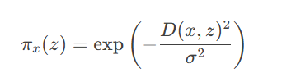
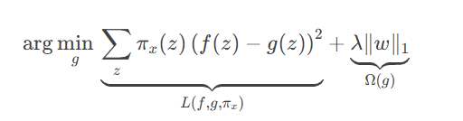
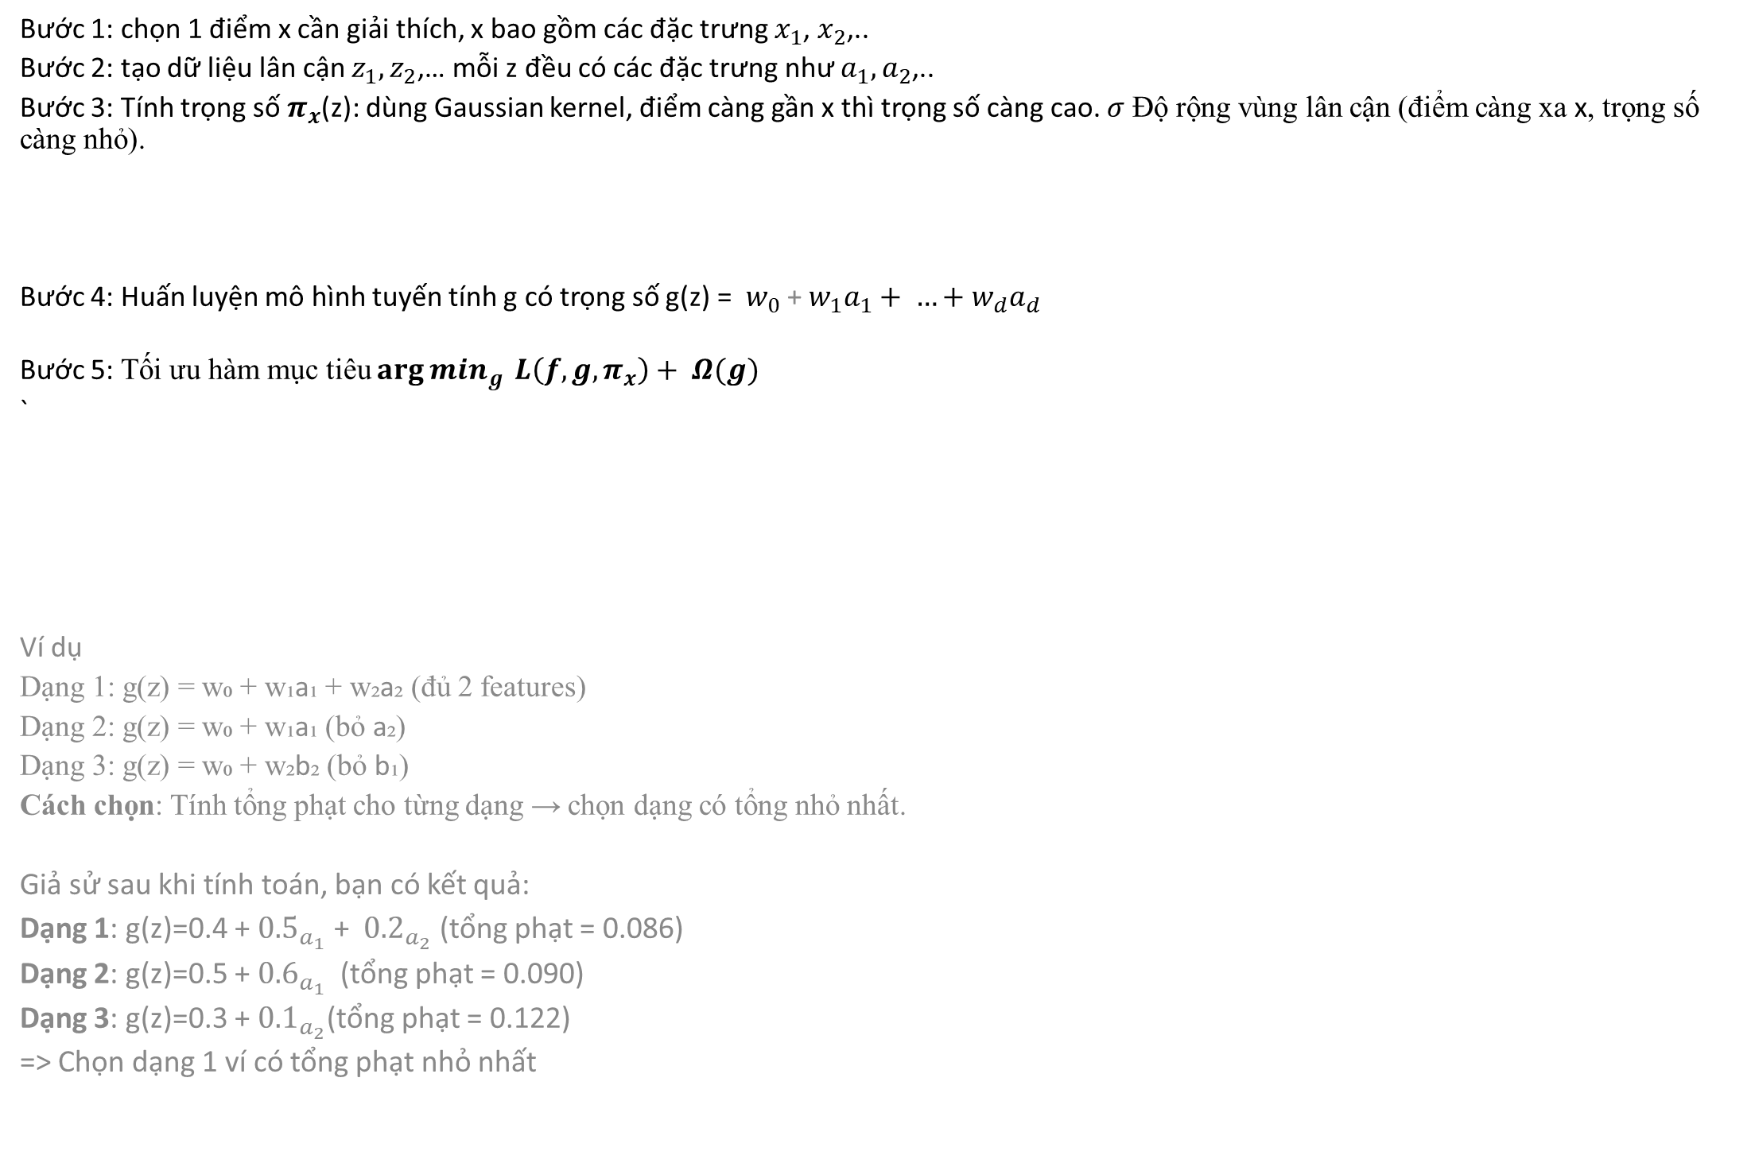

$$Cách hoạt động$$
LIME
Bước 1: chọn 1 điểm x cần giải thích, x bao gồm các đặc trưng $x_{1}$, $x_{2}$,..
Bước 2: tạo dữ liệu lân cận $z_{1},z_{2}$,… mỗi z đều có các đặc trưng như $a_{1}, a_{2}$,..
Bước 3: Tính trọng số $π_{x}$(z): dùng Gaussian kernel, điểm càng gần x thì trọng số càng cao. $σ$ Độ rộng vùng lân cận (điểm càng xa x, trọng số càng nhỏ).
Bước 4: Huấn luyện mô hình tuyến tính g có trọng số g(z) = ​ $w_{0}$ + $w_{1}a_{1}+ …+w_{d}a_{d}$
Bước 5: Tối ưu hàm mục tiêu ${\arg{min}}_{g} L\left(f, g, π_{x}\right)+ Ω(g)$
`
Ví dụ
Dạng 1: g(z) = w₀ + w₁a₁ + w₂a₂ (đủ 2 features)
Dạng 2: g(z) = w₀ + w₁a₁ (bỏ a₂)
Dạng 3: g(z) = w₀ + w₂b₂ (bỏ b₁)
Cách chọn: Tính tổng phạt cho từng dạng → chọn dạng có tổng nhỏ nhất.
Giả sử sau khi tính toán, bạn có kết quả:
Dạng 1: g(z)=0.4 + ${0.5}_{a_{1}}$ + ${0.2}_{a_{2}}$​ (tổng phạt = 0.086)
Dạng 2: g(z)=0.5 + ${0.6}_{a_{1}}$ (tổng phạt = 0.090)
Dạng 3: g(z)=0.3 + ${0.1}_{a_{2}}$(tổng phạt = 0.122)
=> Chọn dạng 1 ví có tổng phạt nhỏ nhất

Slide 12
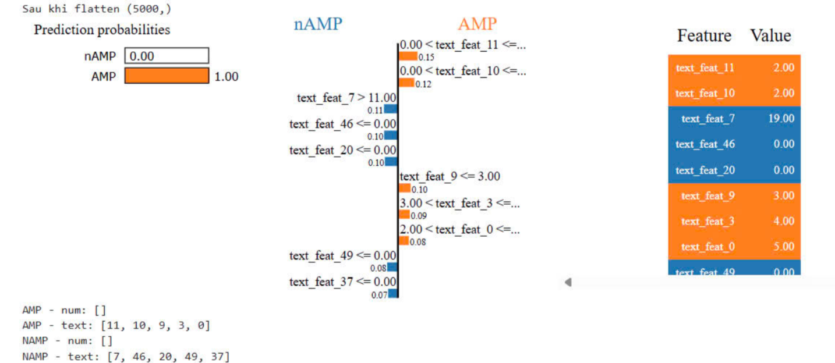
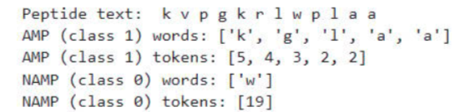
LIME

Slide 13
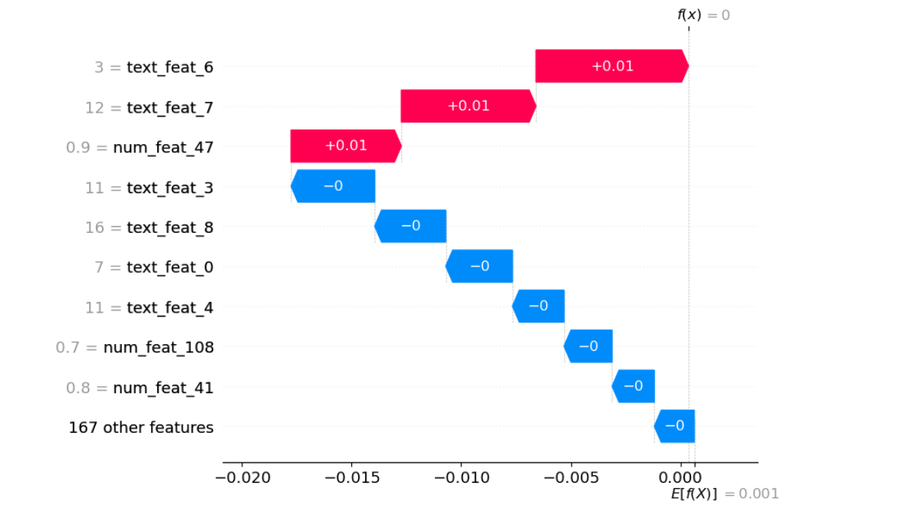
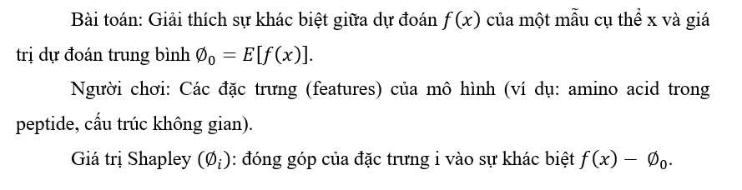
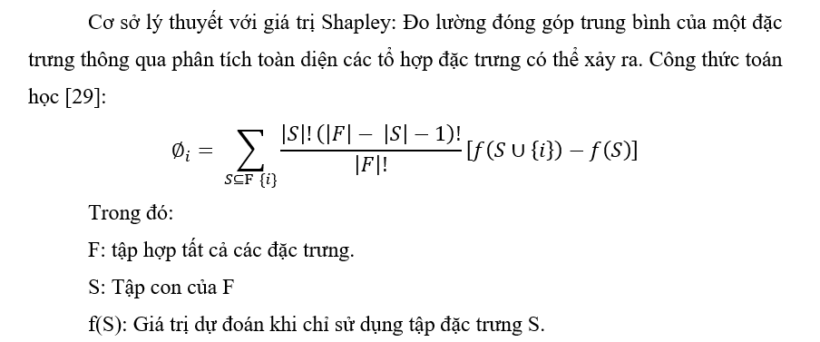
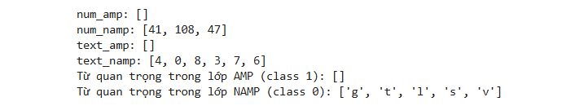
SHAP

Slide 14
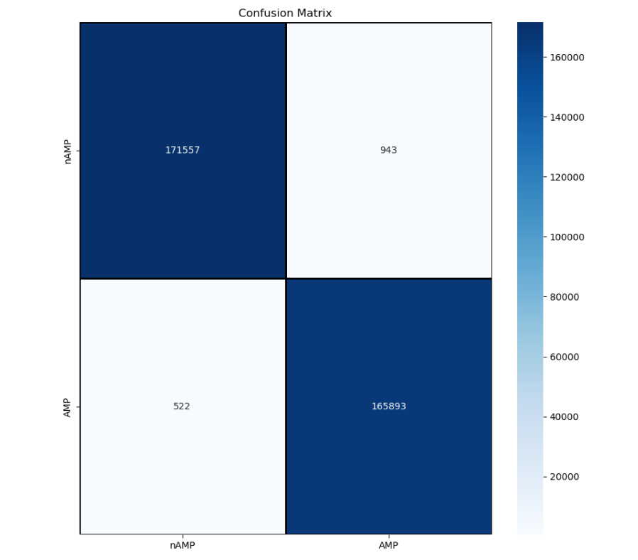
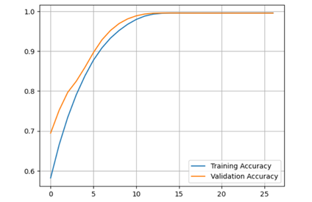
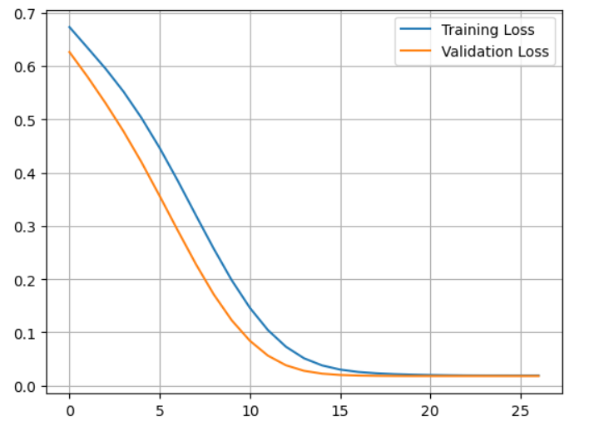
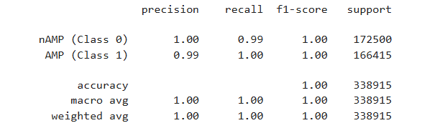
KQ Huấn luyện với bộ dữ liệu GenBank

Slide 15
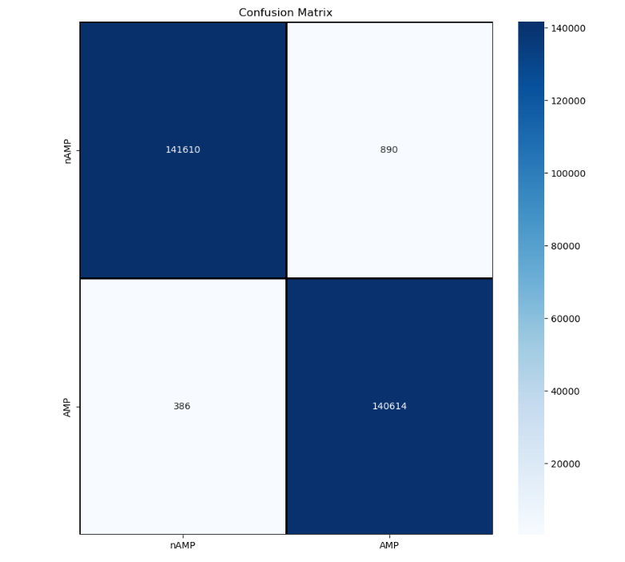
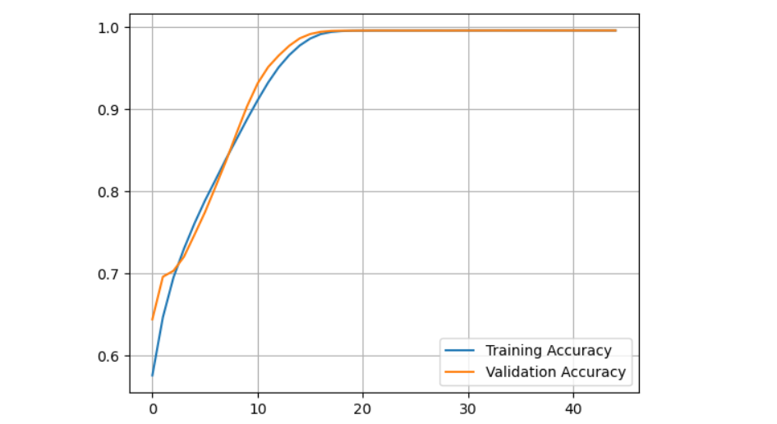
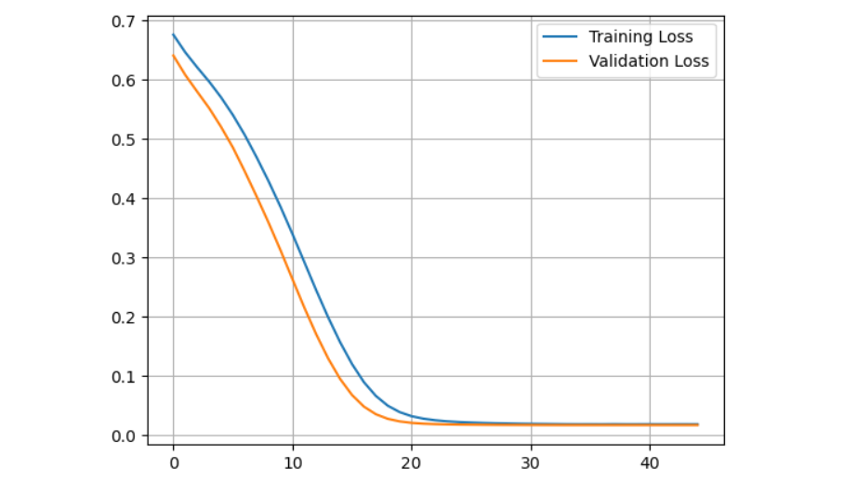
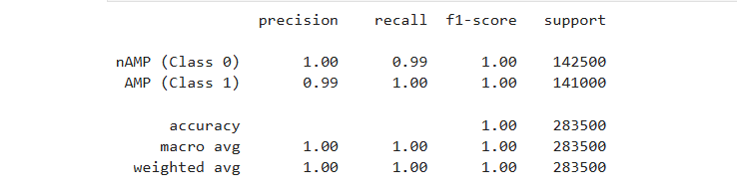
KQ Huấn luyện với bộ dữ liệu khác GenBank

Slide 16
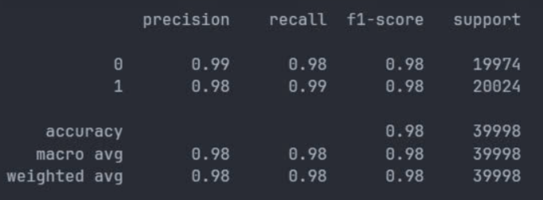
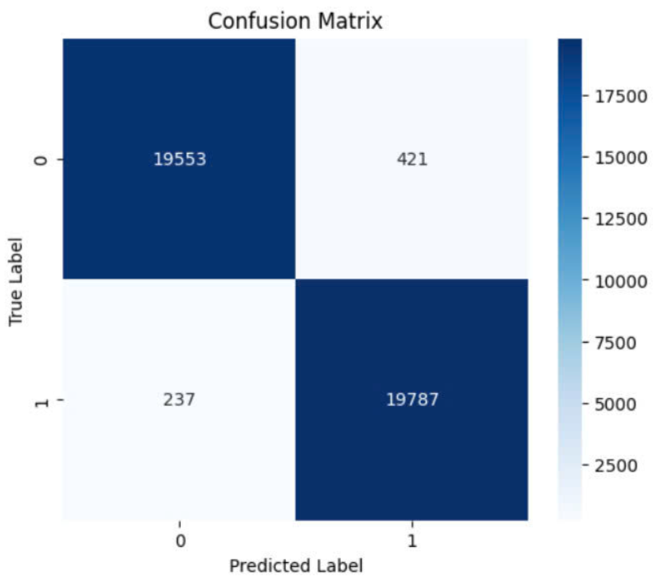
So sánh với khi huấn luyện bằng mô hình LSTM
Mô hình | Accuracy
LSTM | 0.98
Transformer | 0.9956
Kết quả huấn luyện từ mô hình LSTM:
Mô hình LSTM | Predicted 0 | Predicted 1
Actual 0 | 19553 | 421
Actual 1 | 237 | 19787
Tổng lỗi: 421 (FP) + 237 (FN) = 658 lỗi
Mô hình Transformer | Predicted nAMP | Predicted AMP
Actual nAMP | 171557 | 943
Actual AMP | 522 | 165893
Tổng lỗi: 943 (FP) + 522 (FN) = 1465 lỗi
Lưu ý: Dù Transformer có số lỗi tuyệt đối cao hơn (do dataset lớn hơn gấp ~8.5 lần), tỉ lệ lỗi vẫn cực kỳ nhỏ, dẫn đến độ chính xác gần tuyệt đối.

Slide 17
THANKS FOR WATCHING

Slide 18
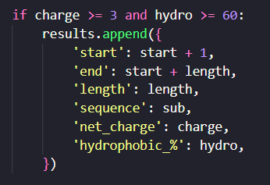
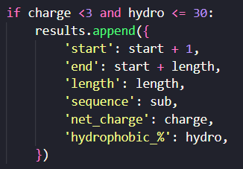
CẤU TRÚC VÀ ĐỘ DÀI ỔN ĐỊNH CỦA PEPTIDE
Amino acid phân cực (Polar)
Phân cực tích điện (Acidic/Basic):
Acidic (âm tính): Asp (D), Glu (E)
Basic (dương tính): Lys (K), Arg (R), His (H)
Phân cực không tích điện (Hydrophilic):
Ser (S), Thr (T), Asn (N), Gln (Q), Tyr (Y), Cys (C)
Amino acid không phân cực (Non-polar/Hydrophobic)
Gly (G), Ala (A), Val (V), Leu (L), Ile (I), Met (M), Pro (P), Phe (F), Trp (W)
Net charge = Tổng số phân cực tích điện dương tính – Tỗng số phân cực tích điện âm tính

Slide 19
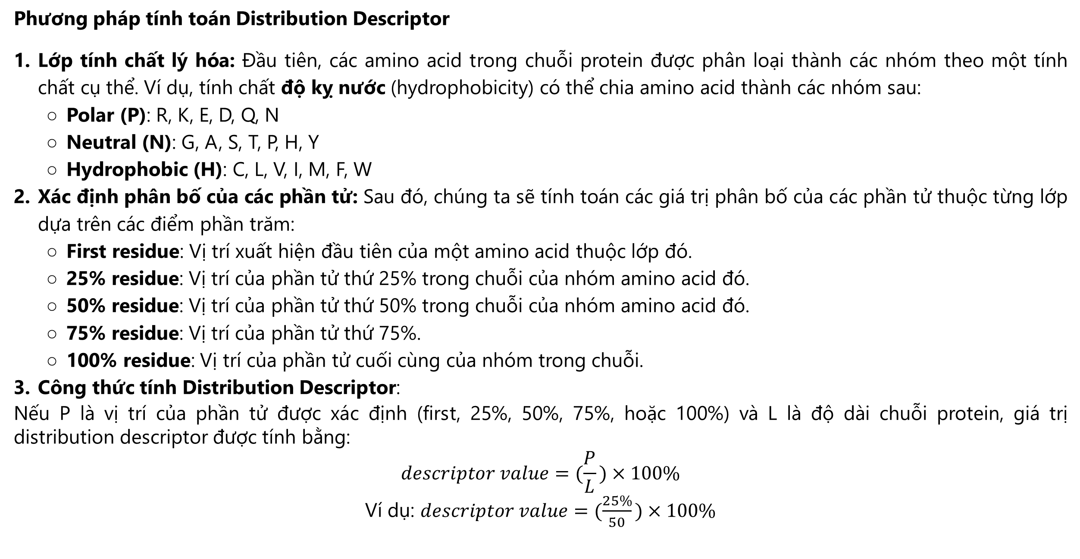
Sinh đặc trưng bằng phương pháp Global Protein Sequence Descriptor (GPSD)
Phương pháp tính toán Distribution Descriptor
Lớp tính chất lý hóa: Đầu tiên, các amino acid trong chuỗi protein được phân loại thành các nhóm theo một tính chất cụ thể. Ví dụ, tính chất độ kỵ nước (hydrophobicity) có thể chia amino acid thành các nhóm sau:
Polar (P): R, K, E, D, Q, N
Neutral (N): G, A, S, T, P, H, Y
Hydrophobic (H): C, L, V, I, M, F, W
Xác định phân bố của các phần tử: Sau đó, chúng ta sẽ tính toán các giá trị phân bố của các phần tử thuộc từng lớp dựa trên các điểm phần trăm:
First residue: Vị trí xuất hiện đầu tiên của một amino acid thuộc lớp đó.
25% residue: Vị trí của phần tử thứ 25% trong chuỗi của nhóm amino acid đó.
50% residue: Vị trí của phần tử thứ 50% trong chuỗi của nhóm amino acid đó.
75% residue: Vị trí của phần tử thứ 75%.
100% residue: Vị trí của phần tử cuối cùng của nhóm trong chuỗi.
Công thức tính Distribution Descriptor:
Nếu P là vị trí của phần tử được xác định (first, 25%, 50%, 75%, hoặc 100%) và L là độ dài chuỗi protein, giá trị distribution descriptor được tính bằng:
$$descriptor value=(\frac{P}{L}​)×100\%$$
Ví dụ: $descriptor value=(\frac{25\%}{50}​)×100\%$

Slide 20
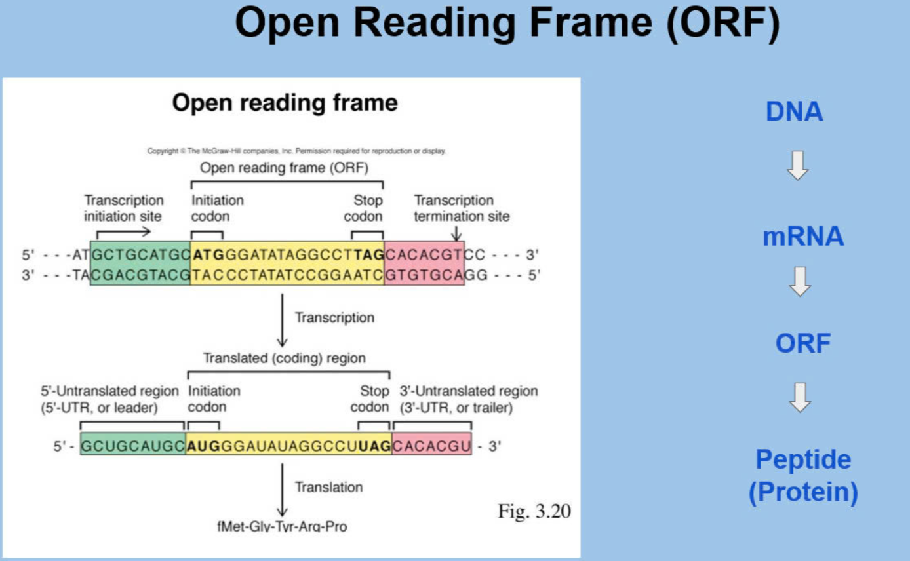
Sinh đặc trưng bằng phương pháp Global Protein Sequence Descriptor (GPSD)
Thành phần | Số lượng đặc trưng mỗi thuộc tính
Composition (C) | 3 đặc trưng (Polar, Neutral, Hydrophobic)
Transition (T) | 3 đặc trưng (chuyển đổi giữa các nhóm)
Distribution (D) | 6 × 3 = 18 đặc trưng (vị trí 0%, 20%, 40%, 60%, 80%, 100% cho mỗi nhóm)
Trong bài dùng 7 thuộc tính lý hóa (properties) cho một chuỗi peptide : hydrophobicity, vdw_volume, polarity, polarizability, charge, secondary_structure, solvent_accessibility
3 (groups) × 6 (percentiles) = 18 đặc trưng
Tổng số đặc trưng: 7 (properties)×18 (features each) = 126 đặc trưng

